Slide 1
God morgen!
I leksjonene som følger, skal du bygge noe. Du kan se den gjenstanden du skal bygge på hvert eneste bilde på neste side.
Forfatter: mascil team Freiburg, Tyskland, i samarbeid med firmaet SSS Siedle.
CC BY-SA mascil consortium 2014
mascil-prosjektet har mottatt støtte fra EUs sjuende rammeprogram for forskning, teknologisk utvikling og demonstrasjon under tilskuddsavtale nr. 320 693

Slide 2
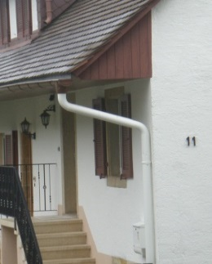
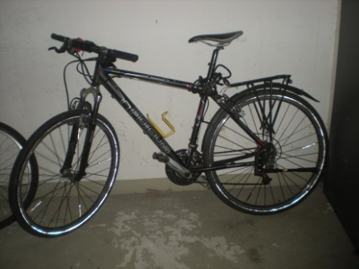
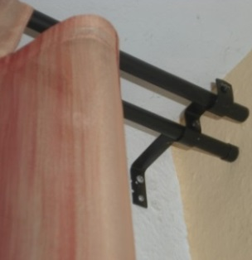
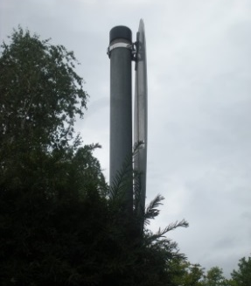
Hvem kan gjette hva det er?
Forfatter: mascil team Freiburg, Tyskland, i samarbeid med firmaet SSS Siedle.
CC BY-SA mascil consortium 2014
mascil-prosjektet har mottatt støtte fra EUs sjuende rammeprogram for forskning, teknologisk utvikling og demonstrasjon under tilskuddsavtale nr. 320 693

Slide 3
Oppgave:
Lag din egen rørklemme for å feste en treningsstang med diameter på 37 mm mellom to dørstolper. Det som er vanskelig med dette, er at når du har bøyd metallplaten kan du ikke lenger kutte den.
Fortsett med denne oppgaven akkurat som en virkelig ingeniør ville gjøre det:
Utarbeid en skisse som omfatter alle spesifikasjonene
Lag en prototype
Forbered en presentasjon for dine klassekamerater som inkluderer skissen din, trinnene i arbeidsprosessen og resultatene.
Forfatter: mascil team Freiburg, Tyskland, i samarbeid med firmaet SSS Siedle.
CC BY-SA mascil consortium 2014
mascil-prosjektet har mottatt støtte fra EUs sjuende rammeprogram for forskning, teknologisk utvikling og demonstrasjon under tilskuddsavtale nr. 320 693

Slide 4
Prosedyren
Dette arbeidsflytdiagrammet veileder deg om trinnene i arbeidsprosessen. Mest sannsynlig vil du gå gjennom trinnene mer enn én gang før du har det perfekte produktet i hendene.
1) Planlegg produktet
2) Skisse som viser spesifikasjonene
4) Kvalitetskontroll
3) Produksjon i verkstedet
Forfatter: mascil team Freiburg, Tyskland, i samarbeid med firmaet SSS Siedle.
CC BY-SA mascil consortium 2014
mascil-prosjektet har mottatt støtte fra EUs sjuende rammeprogram for forskning, teknologisk utvikling og demonstrasjon under tilskuddsavtale nr. 320 693

Slide 5
Merk:
Du har tilgang til strimler av papir, kartong og bøyelig metall som du kan bruke for de innledende eksperimentene.
Før du kan lage din prototype i verkstedet, må du fortelle instruktøren din nøyaktig hvor langt det stykket tynnplate han/hun skal skjære til for deg skal være.
Forfatter: mascil team Freiburg, Tyskland, i samarbeid med firmaet SSS Siedle.
CC BY-SA mascil consortium 2014
mascil-prosjektet har mottatt støtte fra EUs sjuende rammeprogram for forskning, teknologisk utvikling og demonstrasjon under tilskuddsavtale nr. 320 693

Slide 6
Ha det gøy!
Forfatter: mascil team Freiburg, Tyskland, i samarbeid med firmaet SSS Siedle.
CC BY-SA mascil consortium 2014
mascil-prosjektet har mottatt støtte fra EUs sjuende rammeprogram for forskning, teknologisk utvikling og demonstrasjon under tilskuddsavtale nr. 320 693

